Slide 1
Colloque scientifique et de prospective du PNST 8 - 12 Janvier 2024, Marseille
Programme de la semaine
Petit point sur l’AO PNST
Site web PNST et carte des laboratoires
Prochains colloques
Les Programmes Nationaux (PN) deviennent Actions Thématiques (AT)
Quelques informations sur la prospective
Mots de la fin…

Slide 2
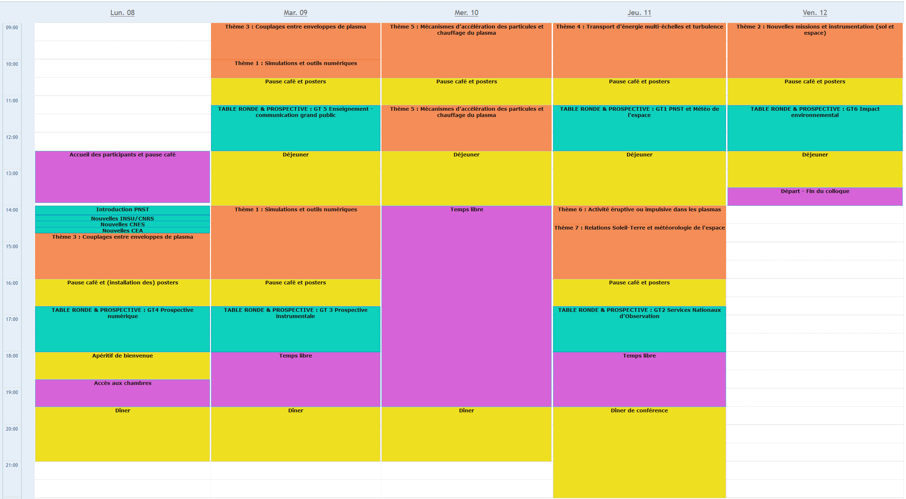
Programme de la semaine

Slide 3
Petit point sur l’AO PNST
Abondement du CNRS, du CNES et du CEA.
Soumission des propositions PNST (et CSAA) sur SIGAP: 15 septembre 2023.
Demandes aussi rentrées par votre laboratoire dans DIALOG: 12 Septembre 2023
PNST: 23 demandes (dont 3 de fonctionnement) Selon l’évaluation du Conseil Scientifique, chaque demande peut se voir allouée une somme P0 et une somme P1 P0 : 120 k€ et P1: 21 k€ – probablement très peu de P1 financés cette année (en cours) !
CSAA: 1 demande – a priori bien financée TBC.

Slide 4
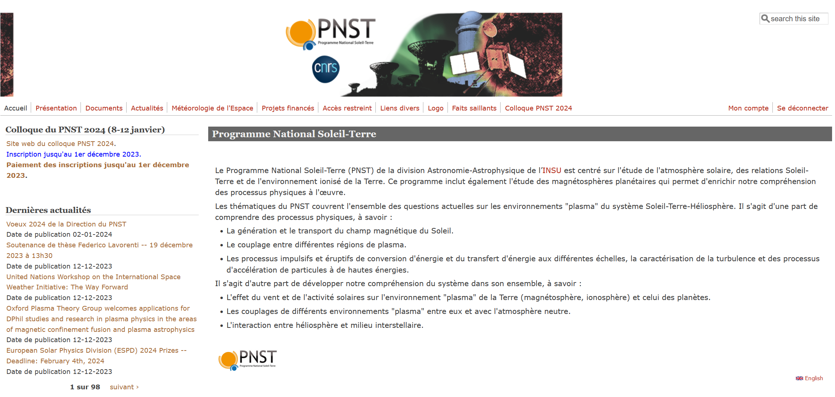
Site web PNST et carte des laboratoires
Site maintenu et très régulièrement mis à jour par Martine
Nombreuses news et informations utiles: e.g. faits saillants à nous communiquer pour la prospective !

Slide 5
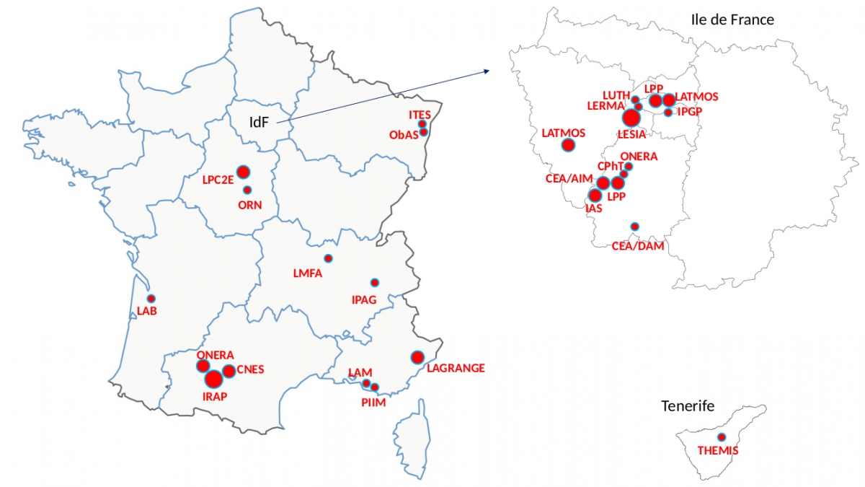
Site web PNST et carte des laboratoires
Site maintenu et très régulièrement mis à jour par Martine
Nombreuses news et informations utiles: e.g. faits saillants à nous communiquer pour la prospective !

Slide 6
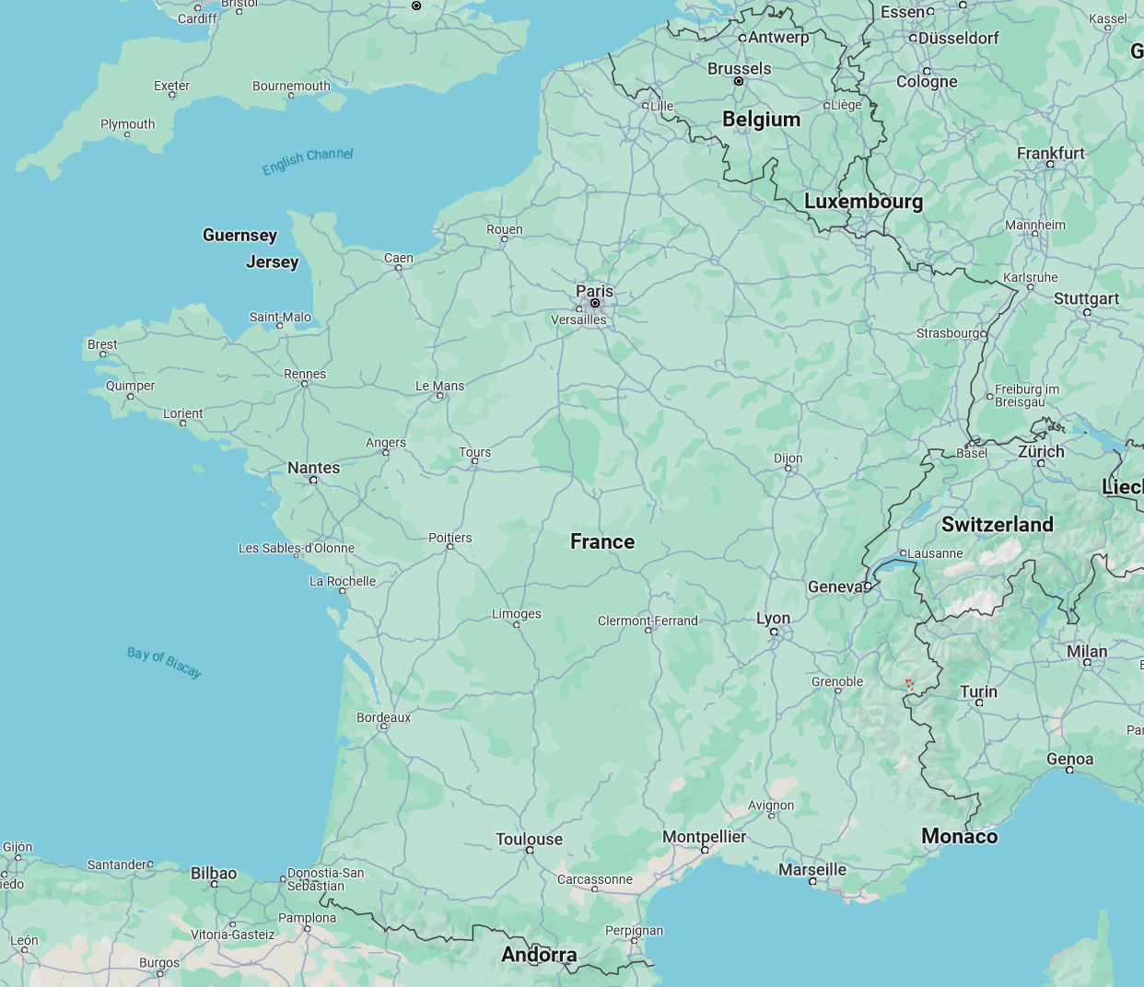
Prochains colloques PNST
Colloque scientifique à mi-parcours
Printemps 2026
Discussions avec Biarritz
Colloque de prospective, à nouveau
Automne 2028
Discussions avec Aussois
Aussois
Biarritz

Slide 7
Les PN deviennent Actions Thématiques (AT)
Les raisons sont multiples et ambigües/floues
Hétérogénéité de la notion de PN au sein de l’INSU (AA, OA, TS)
Manque de ‘prise’ des partenaires financiers dans les autres domaines (Météo France, IRD…)
Plus de fléchage et moins de saupoudrage?
Autres…
Implications :
Selon DAS INSU: très peu, tout continue pareil ou à peu près!
Le nerf de la guerre, les financements, resteront évalués par la nouvelle AT (a priori…)
Mais à terme est-ce que cela restera vrai, et les montants?
Car la seule instance avec un réel pouvoir sera le nouveau PN AA (et la CSAA)
→ Discussion en cours dans prospective, mais il semble que ce soit déjà acté en réalité.

Slide 8
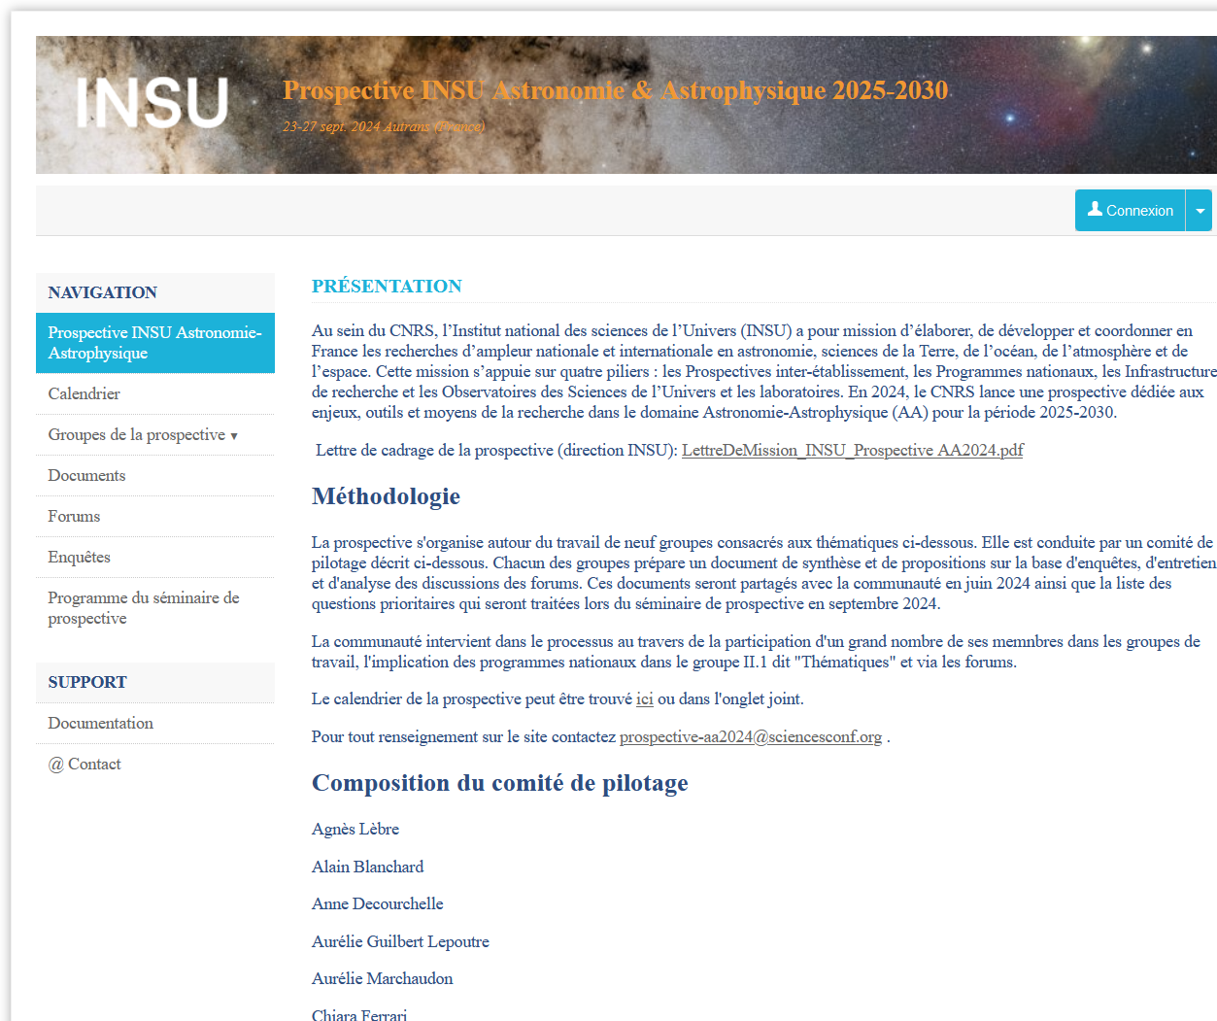
Quelques informations sur la prospective
Sites web: https://prospective-aa.sciencesconf.org/

Slide 9
Quelques informations sur la prospective
Sites web: https://prospective-aa.sciencesconf.org/
Le calendrier
Documents partagés avec la communauté en Juin 2024
Séminaire de prospective en Septembre 2024
Les groupes
Chaque PN + 9 groupes interdisciplinaires, en majorité avec des membres du PNST
PNST:
Documents en cours, avec input des tables rondes de ce colloque. → « lessons learnt »: il sera plus court/synthétique et donc moins exhaustif !

Slide 10
Mots de la fin…
1 - Merci de nous redonner les badges à la fin du colloque.
2 - Pour ceux qui veulent râler, venir me voir … plutôt que Martine ou le centre !
3 - Un grand merci à Martine, d’ailleurs !
Bonne année, et bon colloque à tous !

